Slide 1
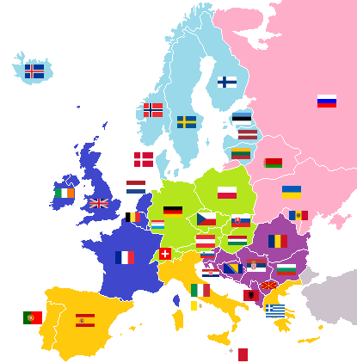
Opakujeme Európu
Autor: Mgr. Ivana Sokolská

Slide 2
Európa | Stredná Európa | Mapa Európy | Vlajky | Hlavné mestá
100 | 100 | 100 | 100 | 100
200 | 200 | 200 | 200 | 200
300 | 300 | 300 | 300 | 300
400 | 400 | 400 | 400 | 400
500 | 500 | 500 | 500 | 500
600 | 600 | 600 | 600 | 600

Slide 3
Európa100
Na ktorej pologuli sa nachádza väčšina Európy?
Na severnej a východnej.
Na severnej a západnej.
Na južnej a východnej.
Späť

Slide 4
Európa 200
Ktoré pohorie oddeľuje Európu od Ázie?
Ural.
Alpy.
Pyreneje.
Späť

Slide 5
Európa 300
Ktorý oceán obmýva Európu?
Indický.
Tichý.
Atlantický.
Späť

Slide 6
Európa 400
Ako sa nazýva demokratický zväzok
európskych štátov, ktorého súčasťou je aj
Slovenská republika?
Európske hospodárske spoločenstvo
b) Európska únia
c) NATO
Späť

Slide 7
Európa 500
Európa je väčší svetadiel ako:
Antarktída.
Amerika.
Austrália.
Späť

Slide 8
Európa 600
Ako sa nazýva typ krajiny, v ktorej sa nachádzajú len machy, lišajníky a nenáročné byliny?
Tajga.
Tundra.
Step.
Späť

Slide 9
Stredná Európa 100
Ktorý štát má len hornatý povrch?
Rakúsko.
Česko.
Švajčiarsko.
Späť

Slide 10
Stredná Európa 200
Najväčší štát Strednej Európy je:
Poľsko.
Nemecko.
Maďarsko.
Späť

Slide 11
Stredná Európa 300
Ktorý štát je preslávený svojimi pustami?
Maďarsko.
Poľsko.
Nemecko.
Späť

Slide 12
Stredná Európa 400
Aký štát sa nachádza medzi Rakúskom a
Švajčiarskom?:
Nemecko.
Lichtenštajnsko.
Monako.
Späť

Slide 13
Stredná Európa 500
V ktorom štáte sa nachádzajú mestá Gdansk, Krakow, Zakopane?
Švajčiarsko.
Maďarsko.
Poľsko.
Späť

Slide 14
Stredná Európa 600
V ktorom štáte sa nachádzajú mestá Graz, Linz, Salzburg?
Švajčiarsko.
Rakúsko.
Nemecko.
Späť

Slide 15
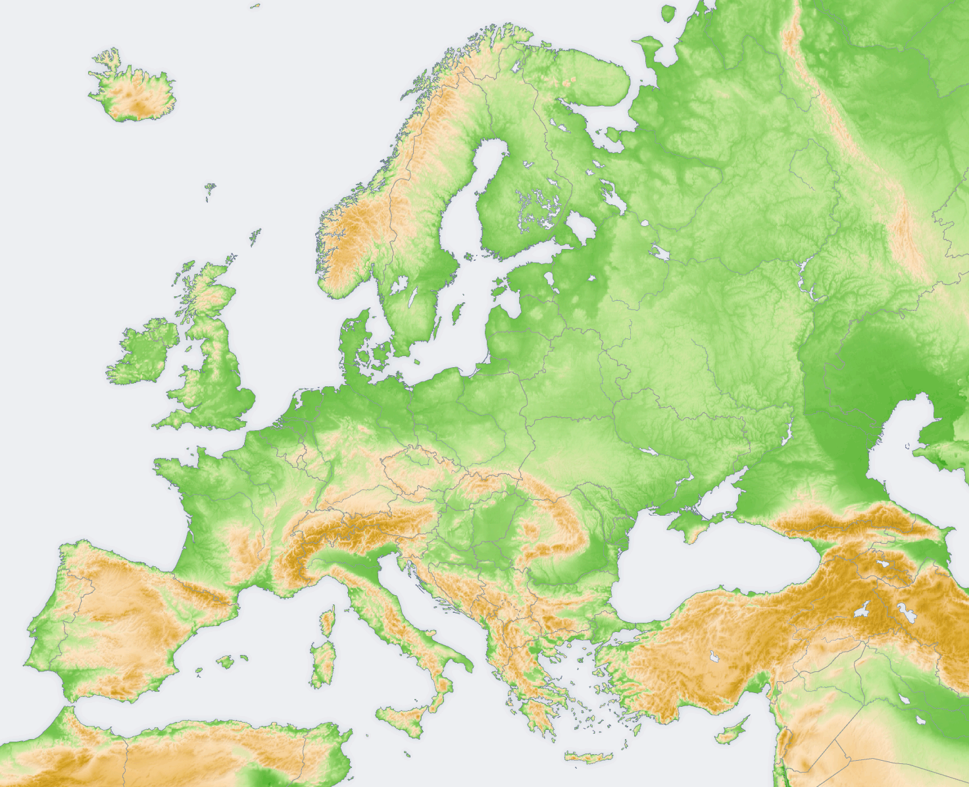
Mapa Európy 100
Na mape je označená:
Sardínia
Korzika
Sicília
Aká
Späť

Slide 16
Mapa Európy 200
Na mape je označené pohorie:
Karpaty
Alpy
Pyreneje
Späť

Slide 17
Mapa Európy 300
Na mape je označené more:
Čierne
Iónske
Egejské
Späť

Slide 18
Mapa Európy 400
Na mape je označený polostrov:
Apeninský
Bretónsky
Jutský
Späť

Slide 19
Mapa Európy 500
Na mape je označená:
Východoeurópska nížina
Škandinávia
Čiernomorská nížina
Späť

Slide 20
Mapa Európy 600
Na mape je označená:
Sicília
Sardínia
Korzika
Späť

Slide 21
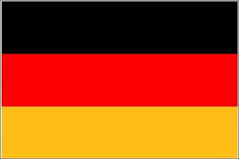
Vlajky 100
Na obrázku je vlajka:
Rakúska.
Nemecka.
Švajčiarska.
Späť

Slide 22

Vlajky 200
Na obrázku je vlajka:
Rakúska.
Nemecka.
Švajčiarska.
Späť

Slide 23

Vlajky 300
Na obrázku je vlajka:
Maďarska.
Poľska.
Švajčiarska.
Späť

Slide 24

Vlajky 400
Na obrázku je vlajka:
Slovenska.
Maďarska.
Talianska.
Späť

Slide 25

Vlajky 500
Na obrázku je vlajka:
Rakúska.
Nemecka.
Švajčiarska.
Späť

Slide 26

Vlajky 600
Na obrázku je vlajka:
Česka.
Lichtenštajnska.
Španielska.
Späť

Slide 27
Hlavné mestá 100
Berlín je hlavné mesto...
Nemecka.
Rakúska.
Švajčiarska.
Späť

Slide 28
Hlavné mestá 200
Hlavné mesto Švajčiarska je ...
Zürich.
Ženeva.
Bern.
Späť

Slide 29
Hlavné mestá 300
Hlavné mesto Poľska je ...
Krakow.
Waršawa.
Zakopane.
Späť

Slide 30
Hlavné mestá 400
Hlavné mesto Lichtenštajnska je:
Vaduz.
Graz.
Bern.
Späť

Slide 31
Hlavné mestá 500
V ktorej možnosti je nesprávne určené hlavné mesto a štát?
Slovensko – Bratislava.
Česká republika – Viedeň.
Maďarsko – Budapešť.
Späť

Slide 32
Hlavné mestá 600
Ktoré mesto môžeme považovať za hlavné mesto Európske únie?
Brusel.
Štrasburg.
Haag.
Späť

Slide 33

Tvoja odpoveď bola...
Späť

Slide 34

Tvoja odpoveď bola...
Späť

